Slide 1

Optische Täuschungen
Fach: Pädagogik und Psychologie
Verfasser: Noel Backhaus
Klasse: Eingangsklasse
Lehrer: Frau Lotz
Datum: 12.07.2023

Slide 2
Inhalt
Vorwort
Was sind optische Täuschungen?
Wie entstehen optische Täuschungen?
3.1 Gesetze des Sehens
3.2 Perceiving the Present
3.3 Wahrnehmungsprinzipien
3.4 Gruppen von optischen Täuschungen
Gibt es Unterschiede, wie Menschen optische Täuschungen wahrnehmen?
Fazit
Quellen

Slide 3
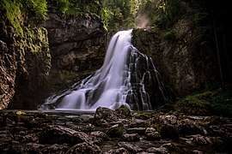
1. Vorwort
Optische Täuschungen schon in der Antike
→ Was sind optischen Täuschungen?
→ Wie entstehen sie?
→ Gibt es Unterschiede bei ihrer Wahrnehmung?
Leitfrage: Was verraten optische Täuschungen über unsere
Wahrnehmung?

Slide 4
2. Was sind optische Täuschungen?
Def.: Visuelle Wahrnehmung, die nicht der Wirklichkeit entspricht
Keine Halluzination
Kein physikalisches Phänomen
Laufen unterbewusst ab

Slide 5
3. Wie entstehen optische Täuschungen?
3.1 Gesetze des Sehens
Gesetz der Prägnanz
Gesetz der Ähnlichkeit
Gesetz der Nähe
Gesetz der durchgehenden Linie
Gesetz der Geschlossenheit
Gesetz der Erfahrung
Gesetz der gleichen Bewegung

Slide 6
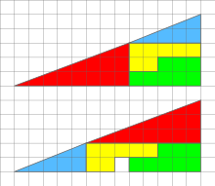

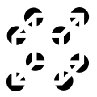

3.1 Gesetze des Sehens
Gesetz der Prägnanz
→ Möglichst einfache Wahrnehmung
Gesetz der durchgehenden Linie
→ Linien möglichst gerade

Slide 7
3.2 Perceiving the Present
Theorie von Mark Changizi
Signale brauchen Zeit vom Auge zum Gehirn (100 ms)
Direkte Wahrnehmung für schnelle Reaktion nötig
Wahrscheinlichste Entwicklung wird ausgerechnet
Möglichkeiten eingeschränkt
Falsche Berechnung führt zu optischen Täuschungen

Slide 8

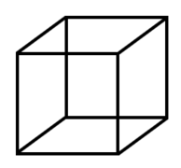

3.3 Wahrnehmungsprinzipien
Vergleichsobjekte: Dinge werden zueinander in Beziehung gesetzt
Dreidimensionalität: angedeutet oder vorgetäuscht

Slide 9
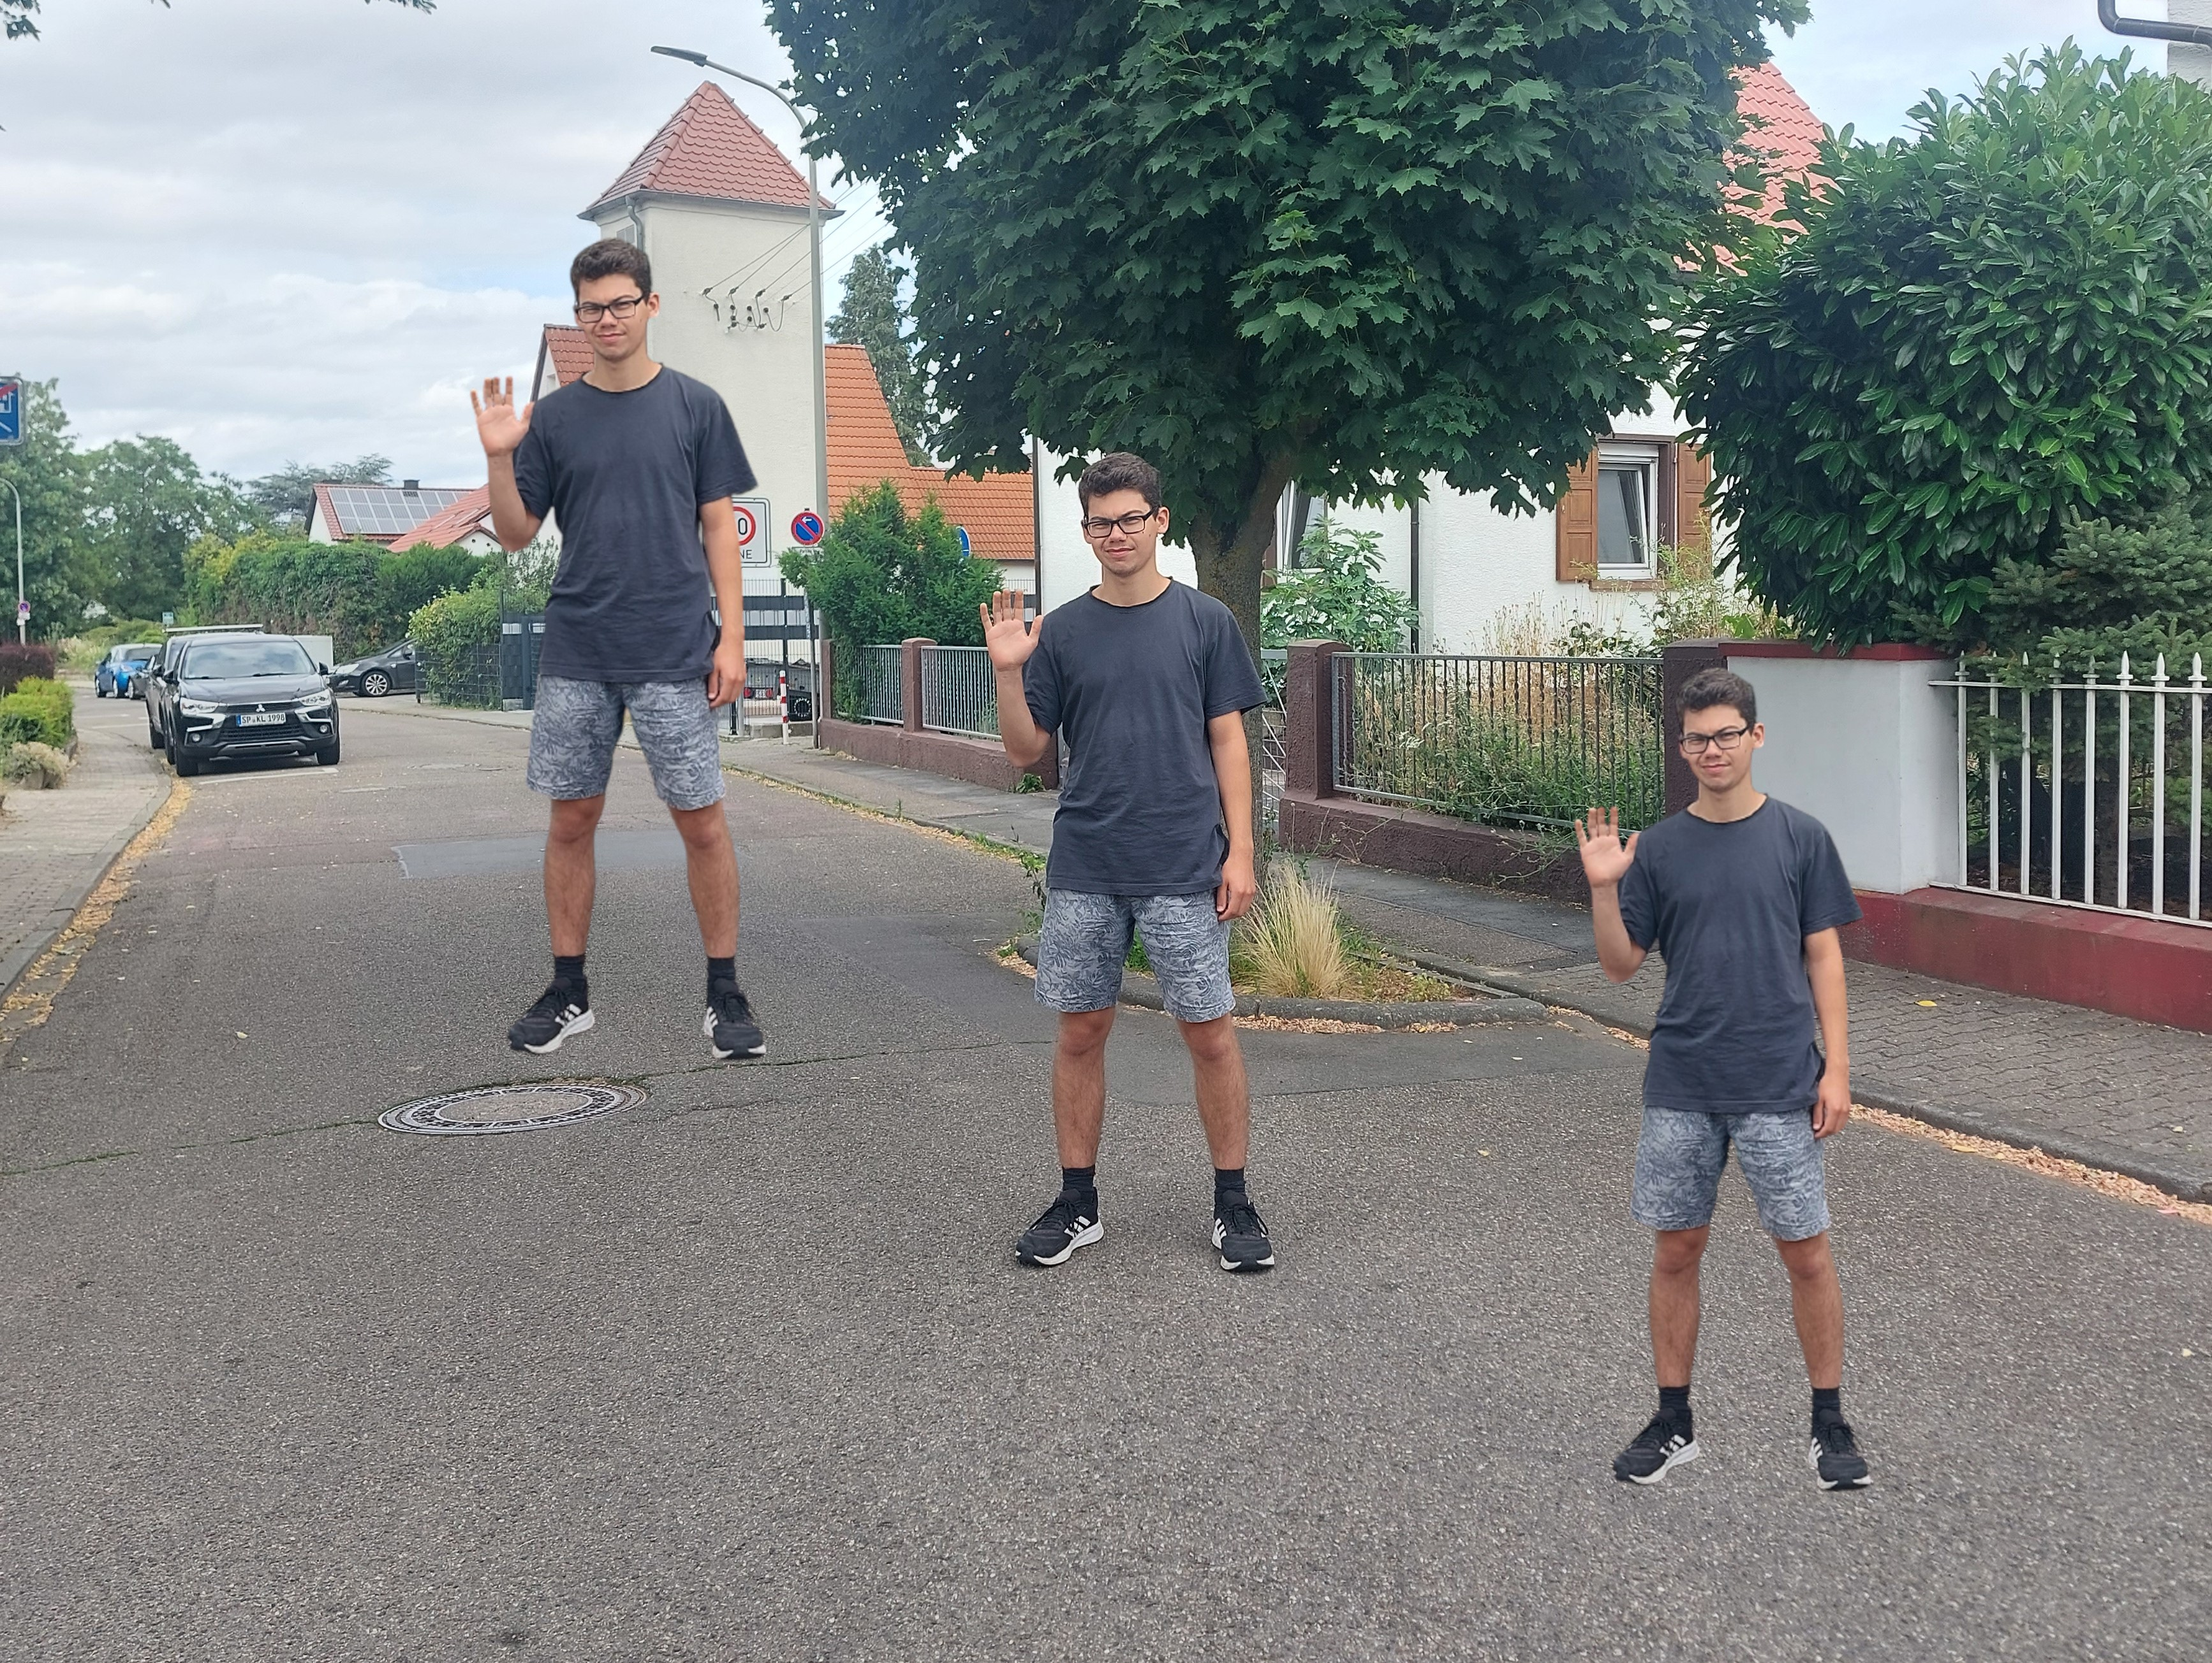
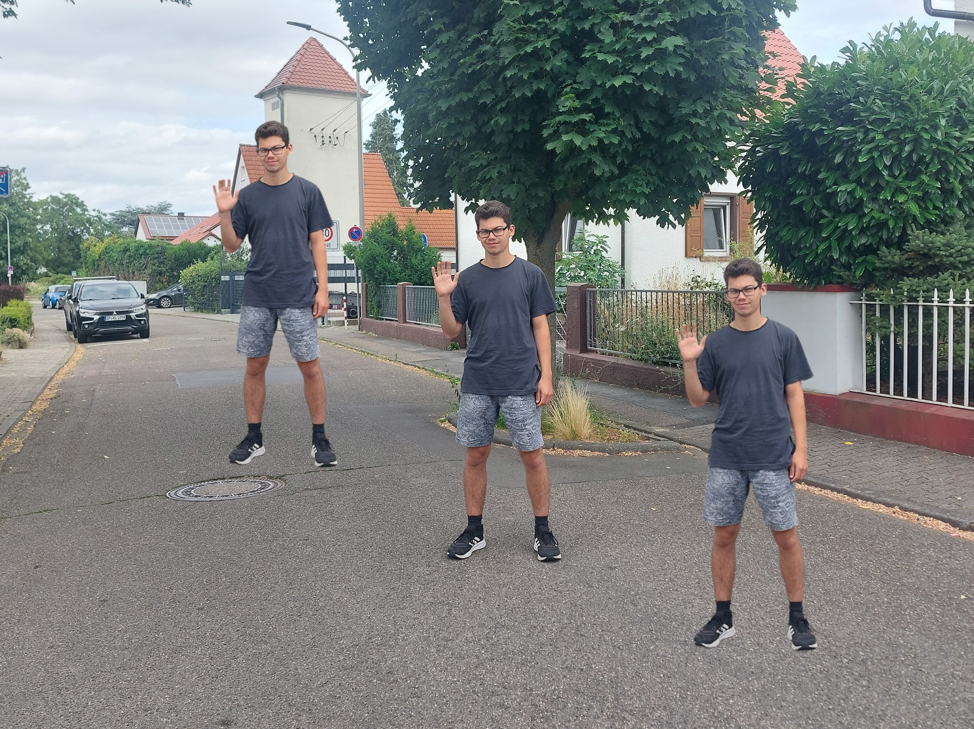
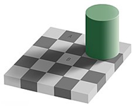
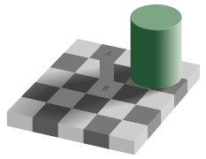
3.3 Wahrnehmungsprinzipien
Größenkonstanz
Relative Größe durch Entfernung
Helligkeitskonstanz
→ Relative Helligkeit durch Lichtverhältnisse

Slide 10
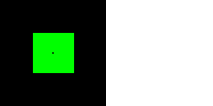
3.4 Gruppen von optischen Täuschungen
Bau des Auges
Blinder Fleck
→ Stelle ohne Sehzellen
Nachbilder
→ Bestimmte Farbsehzellen sind ermüdet
O X

Slide 11

3.4 Gruppen von optischen Täuschungen
Nicht vorhandene Objekte
Unmögliche Objekte
Kippbilder
Rubin‘sche Vase
Mehrere Wahrnehmungen möglich
Figur und Hintergrund nicht geklärt

Slide 12
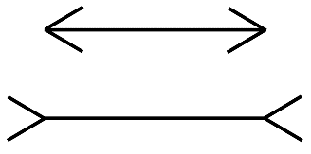
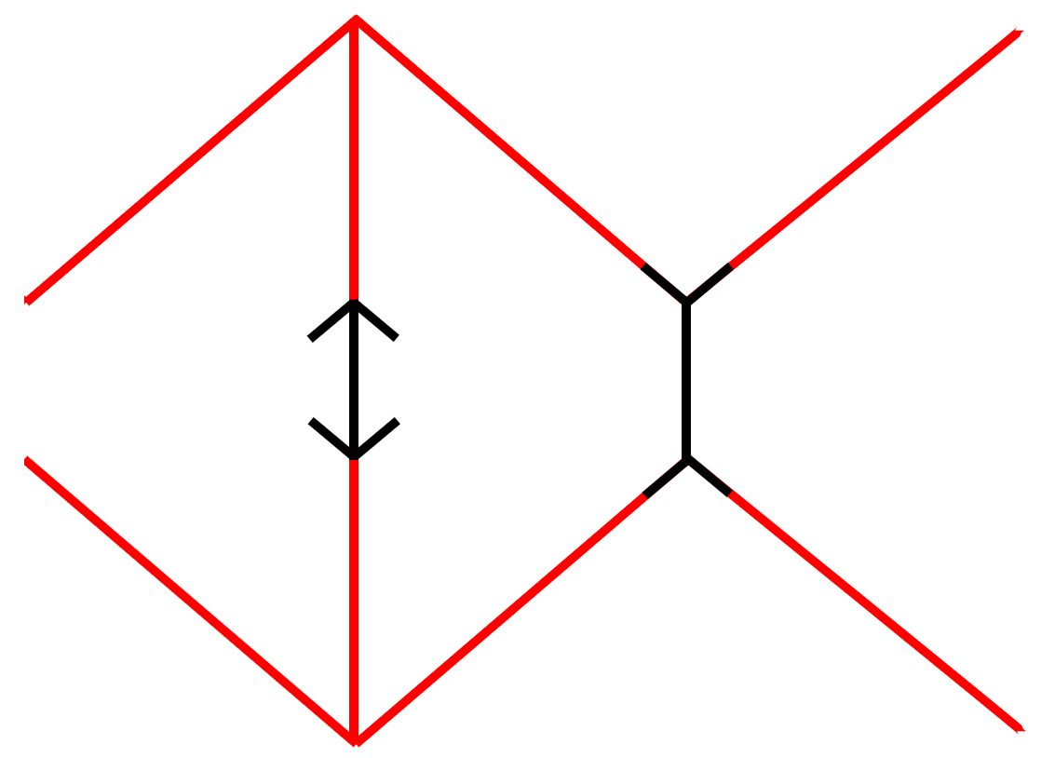
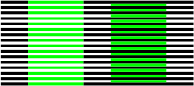
3.4 Gruppen von optischen Täuschungen
Geometrische Illusionen
Müller-Lyer-Täuschung
Tendenz, insgesamte Länge zu vergleichen
räumliche Interpretation
Farbillusionen
Munker-White-Illusion
Vergleicht grün mit Zwischenbalken

Slide 13
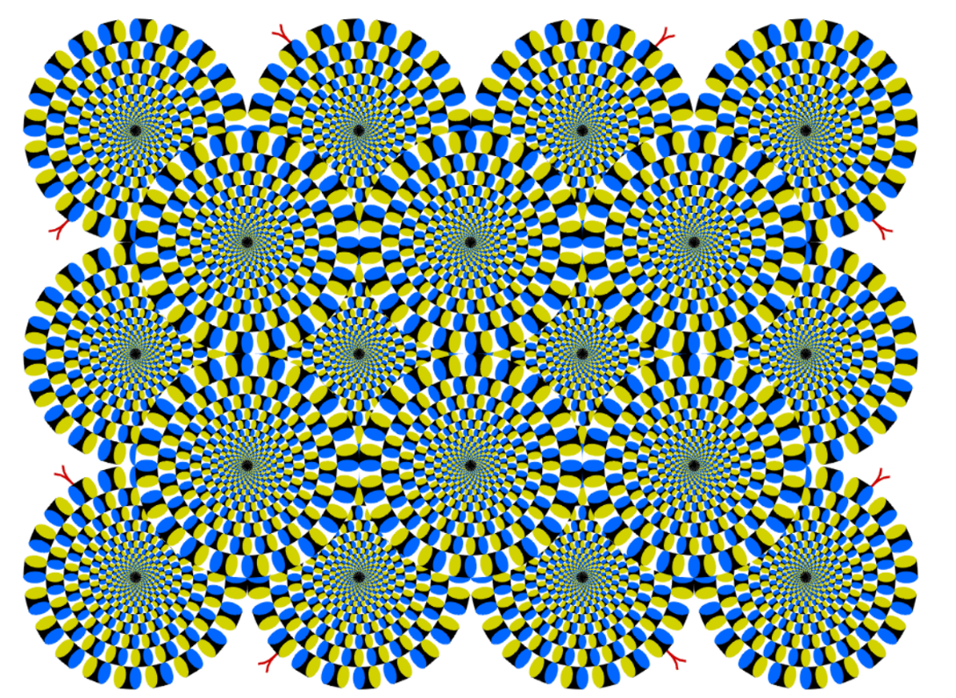
3.4 Gruppen von optischen Täuschungen
Bewegungsillusionen
Rotating snakes
Peripheres Sehen
Fixationspunkte

Slide 14
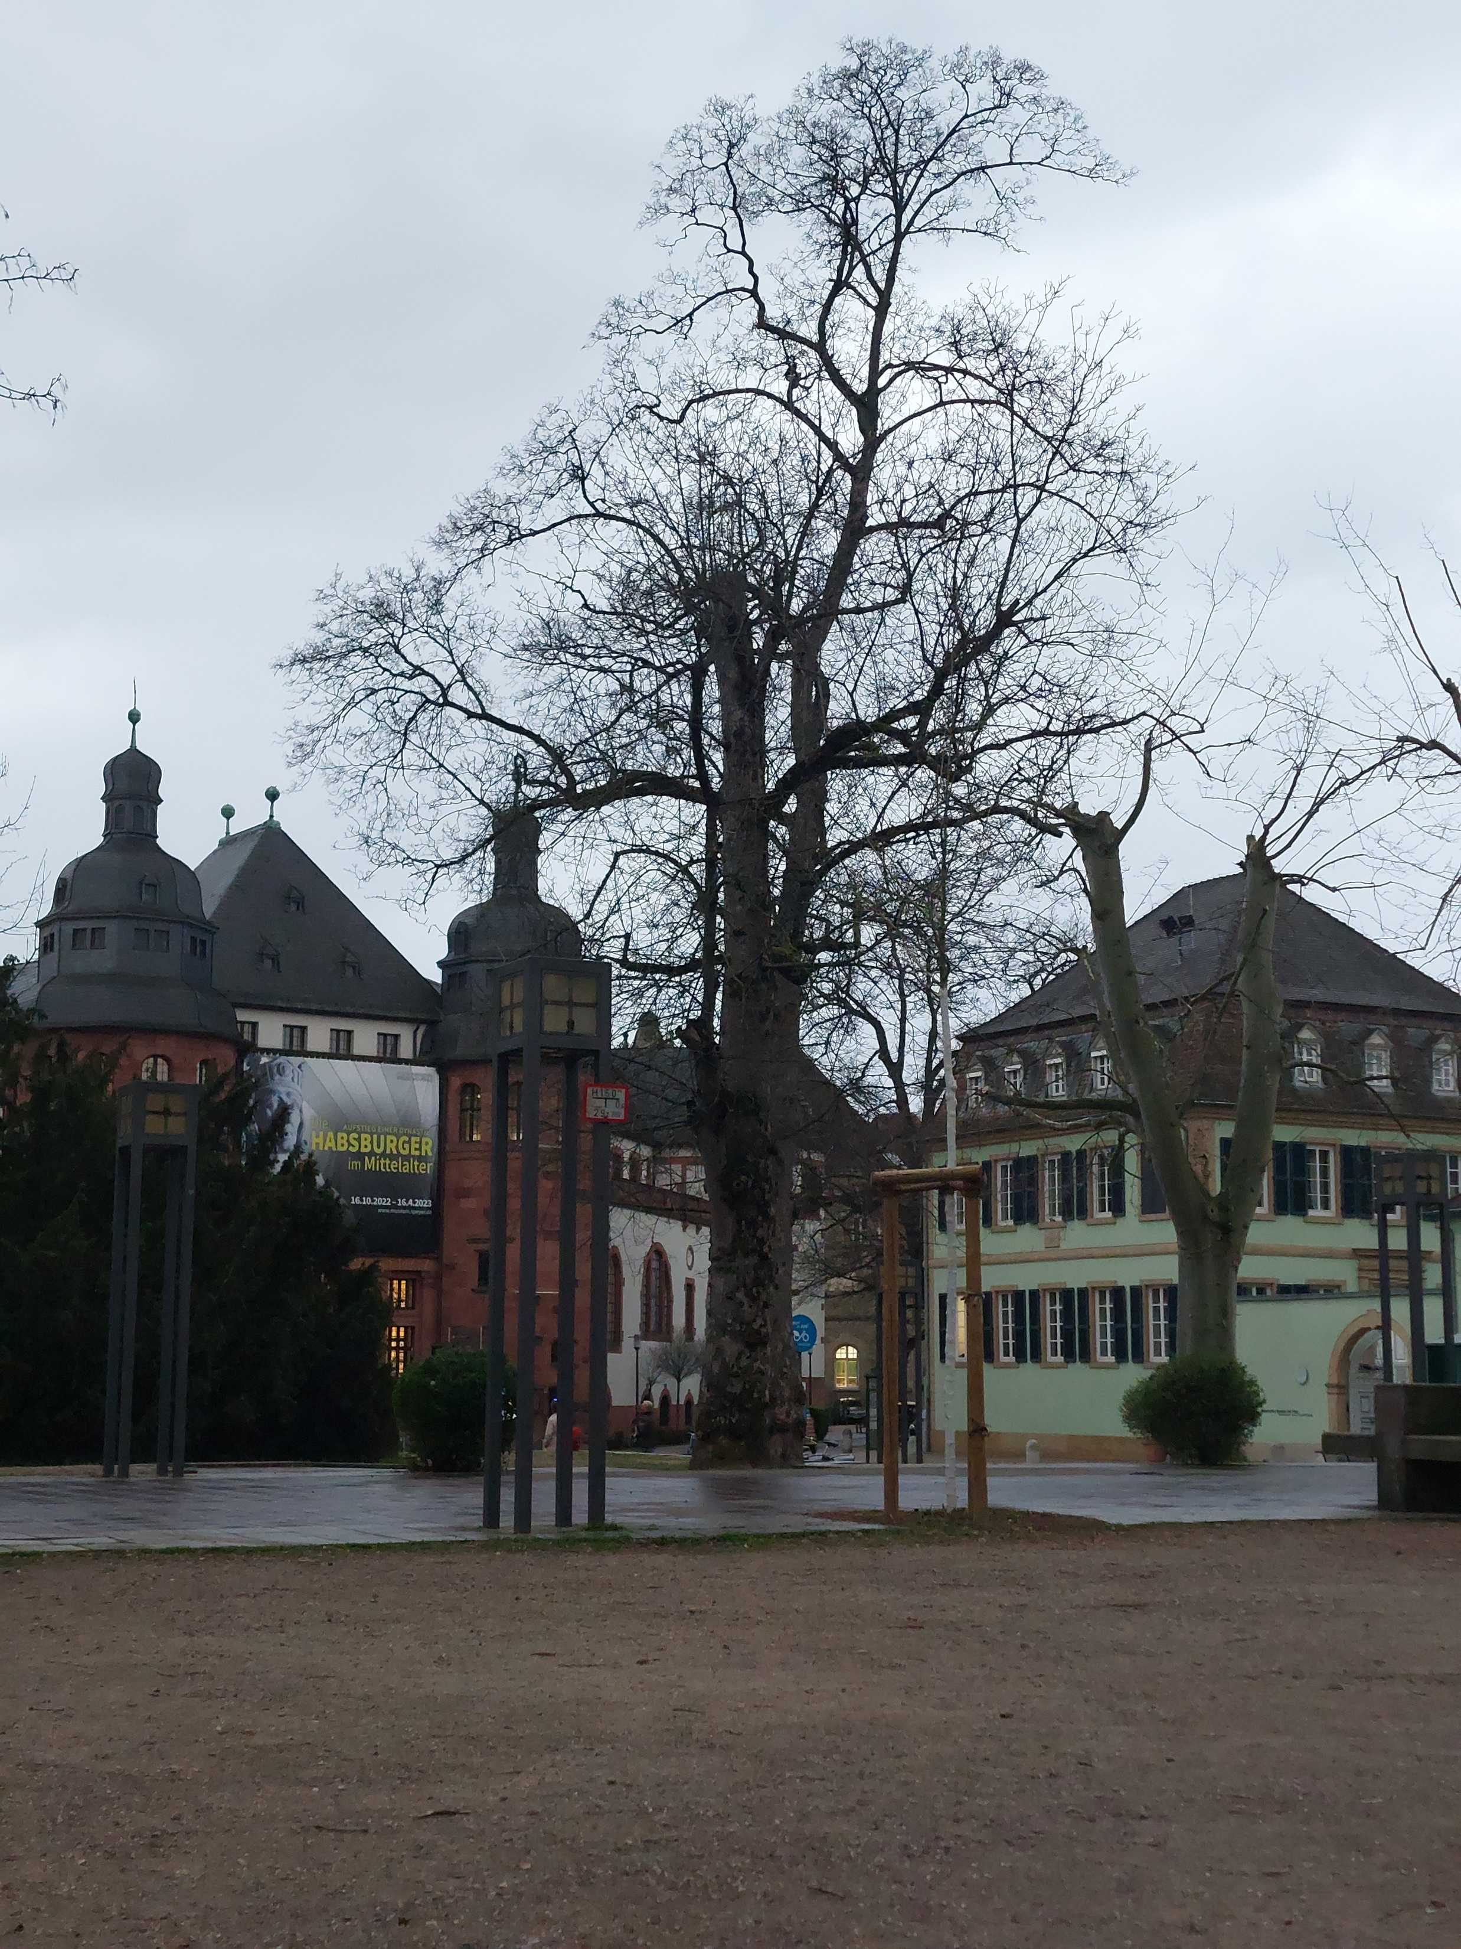
3.4 Gruppen von optischen Täuschungen
Alltagstäuschungen
Mondtäuschung
Notorische Frankfurter Täuschung

Slide 15
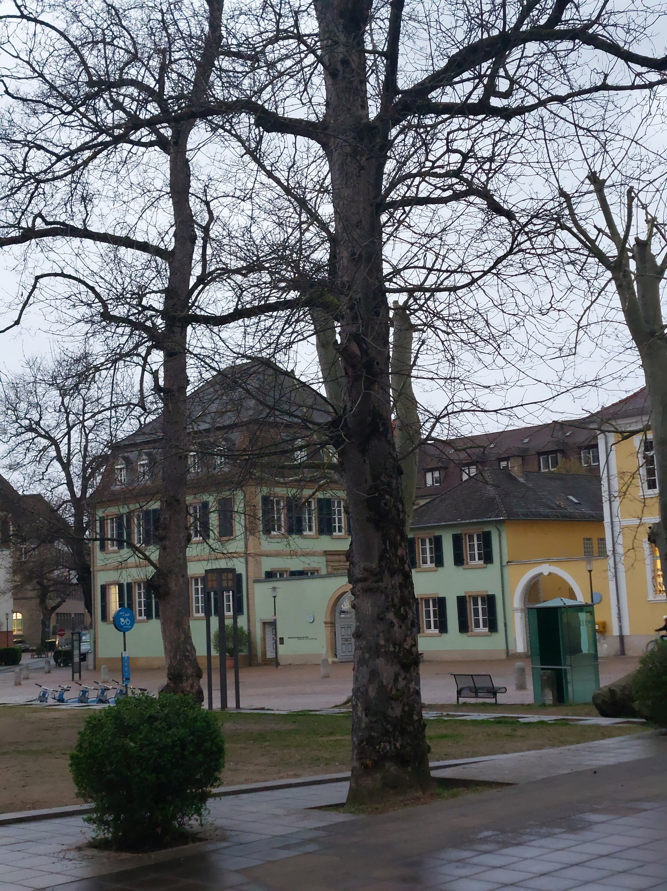
3.4 Gruppen von optischen Täuschungen

Slide 16
4. Gibt es Unterschiede, wie Menschen optische Täuschungen wahrnehmen?
#TheDress
https://web.archive.org/web/20150227014959/http://swiked.tumblr.com/post/112073818575/guys-please-help-me-is-this-dress-white-and
Überbelichtung des Bildes
Farbkonstanz
Durch Erfahrung geprägt
Unterschiede bei der Wahrnehmung

Slide 17
5. Fazit
Wahrnehmung ist beeinflusst von:
Prinzipien und Gesetzmäßigkeiten
Mechanismen zum besseren Sehen
Erfahrung
→ Wahrnehmung ist relativ

Slide 18
6. Quellen
https://commons.wikimedia.org/wiki/File:Gollinger_Wasserfall,_AT.jpg
https://de.wikipedia.org/wiki/Optische_T%C3%A4uschung
https://de.wikipedia.org/wiki/Fehlendes-Quadrat-R%C3%A4tsel
https://commons.wikimedia.org/wiki/File:Necker-wuerfelrp.png
https://commons.wikimedia.org/wiki/File:Penrose-dreieck.svg
https://commons.wikimedia.org/wiki/File:Checker_shadow_illusion.svg
https://commons.wikimedia.org/wiki/File:Grey_square_optical_illusion_proof2.svg
https://de.wikipedia.org/wiki/Blinder_Fleck_%28Auge%29
https://katapult-magazin.de/de/karten/artikel/am-anfang-war-das-wort/rubinsche-vase 01.pnghttps://de.wikipedia.org/wiki/Optische_T%C3%A4uschung#Relativit%C3%A4t%20von%20Farben
https://www.ritsumei.ac.jp/~akitaoka/index-e.html

